Slide 1

KAUNO TECHNIKOS KOLEGIJOS
INŽINERIJOS MOKSLŲ FAKULTETO
TRANSPORTO IR MECHANIKOS INŽINERIJOS KRYPČIŲ
STUDIJŲ PROGRAMŲ DEPARTAMENTAS
Povilas Kniupa
ATE 9/2
INFORMACINIŲ TECHNOLOGIJŲ PRAKTINIŲ DARBŲ REFERATO PRISTATYMAS
AUTOMOBILIO GEDIMAI
Dėstytoja Vita Krivickienė
2019-11-06
Kaunas, 2019

Slide 2
Turinys
Įvadas
Automobilių gedimai
Pavarų dėžės gedimai
Smulkūs automobilio gedimai
Oro, degalų ir salono filtro keitimas
Automobilio eksploataciniai skysčiai

Slide 3
Įvadas
Pavyzdingi automobilių savininkai savo transporto priemonėms skiria daug dėmesio ir priežiūros. Žinoma, tai padeda norint išvengti netikėtų gedimų ar itin didelių remonto išlaidų dėl ilgą laiką neprižiūrėto automobilio. Tačiau, kad ir kaip stengtumėtės, kartais nutiks taip, kad automobilis pats parodys gedimo požymius.

Slide 4
Automobilių gedimai
Automobilių gedimai skirstomi į variklio, važiuoklės, sankabos, pavarų dėžės, smulkius gedimus ir kosmetinius. Norint išvengti didelių eksploatacinių išlaidų vienu metu, siūloma automobilio gedimus tikrinti reguliariai sertifikuotose autoservisuose arba nepriklausomuose dirbtuvėse.

Slide 5
Sankabos gedimai
Gedimai | Gedimų požymiai | Gedimų priežastys
Sankaba praslysta. | Automobilis juda pamažu, nors akseleratoriaus pedalas nuspaustas. Gali jaustis svilėsių kvapas. | Per maža pedalo laisvoji eiga, susitepalavę arba sudilę diskai, nusilpusios prispaudimo spyruoklės.
Sankaba nevisiškai išsijungia (,,veda“). | Automobilis pamažu juda, nors sankabos pedalas nuspaustas. | Per didelė pedalo laisvoji eiga, hidraulinėje sankabos pavaroje yra oro, sistema nesandari, išsikraipęs sankabos diskas.
Sankaba įstringa | Pedalas sustoja tarpinėje padėtyje. | Naudojant ne tos markės arba nešvarius hidraulinės pavaros skysčius, išpursta ir įstringa cilindrų manžetai.
Sankaba pavėluotai susijungia | Automobilis pradeda važiuoti beveik atleidus sankabos pedalą, sunkiau perjungti pavaras. | Hidraulinėje pavaroje yra oro, sustingęs skystis, sudilę diskai.
Sunku nuspausti pedalą |  | Sugedęs sankabos stiprintuvas (dažniausiai krovininių automobilių).
Atsiranda pašalinis triukšmas | Jaučiamas nuspaudžiant pedalą. | Gali būti subyrėjęs guolis.

Slide 7
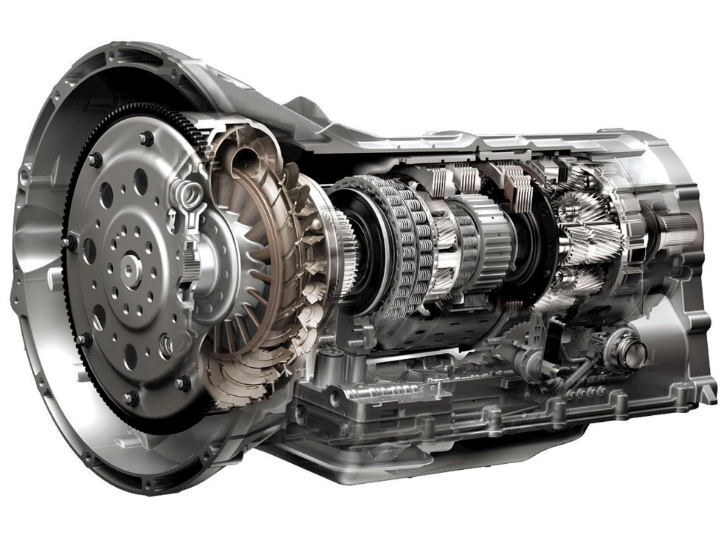
Pavarų dėžės gedimai
Sunkiai persijungia bėgiai, jaučiamas dunksėjimas, smūgiai, per mažas alyvos lygis
Dideli variklio apsukų svyravimai
Sunkumai pradedant važiuoti
Atsitiktiniai bėgių persijungimai
Prietaisų skydelyje užsidega lemputė
1 pav.

Slide 8
Smulkūs automobilio gedimai, kurie virsta labai brangiomis problemomis
Rimtas automobilio gedimas yra ne tik labai brangi, bet ir potencialiai gyvybei pavojinga problema. Vairuotojo pareiga yra pasirūpinti, kad jo transporto priemonė atitiktų techninius reikalavimus ne tik apžiūros metu, tačiau anaiptol ne visi tuo pasirūpina.

Slide 9
Oro, degalų ir salono filtro keitimas
Paprasčiausi masiniam vartojimui skirti filtrai retai kainuoja daugiau nei 20 eurų už vienetą. Jums turbūt nereikia ekstremalios sąlygoms skirtų aukščiausios kokybės gaminių, tačiau vis tiek patartume rinktis žinomų gamintojų produkciją. Jei apie detales nedaug žinote, tačiau vis tiek ketinate pirkti patys, nepatingėkite pasidomėti konkrečiu gaminiu internete.

Slide 10
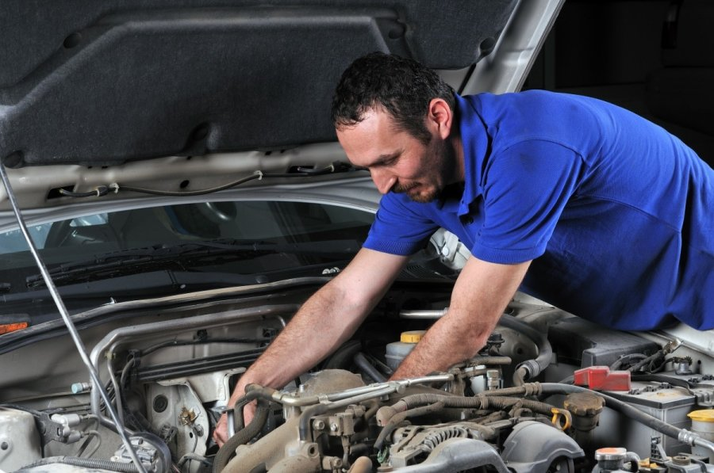
2 pav.

Slide 11
Aušinimo skysčio, pavarų dėžės alyvos ir stabdžių skysčio aptarnavimas
Mechaninėms pavarų dėžėms alyva keičiama gerokai rečiau, tačiau pakėlus automobilį kitų mazgų apžiūrai taip pat vertėtų atkreipti dėmesį, ar niekur nėra pratekėjimo. Taip pat bent kartą per metus vertėtų patikrinti jos lygį. Visiems žinoma, kad reikia sekti aušinimo skysčio lygį, tačiau tik nedaugelis vairuotojų supranta, kad kas dvejus metus jį taip pat reikėtų pakeisti nauju.

Slide 12
Degimo ir pakaitinimo žvakės
Nuo šių detalių priklauso sklandus variklio darbas, tačiau jos itin dažnai lieka pamirštos. Benzininiame variklyje žvakių būklė daro didžiulę įtaka traukai ir degalų sąnaudoms, todėl apie jas pamiršę automatiškai leidžiate pinigus veltui. Ilgai ignoruojant degimo žvakes variklio darbas taps netolygus, o galiausiai jis sustos.

Slide 13
Šaltiniai
https://dalys.lt/en/straipsniai/dazni-automobiliu-gedimai
http://www.automanas.lt/kas-slepiasi-uz-zodzio-sankaba/
https://dalys.lt/en/straipsniai/dazniausi-automatines-pavaru-dezes-gedimo-pozymiai-kada-verta-sunerimti-
http://bondedtransmissionspecialists.com/37-2/attachment/transmission/
https://www.google.lt/search?q=smulkus+automobilio+gedimai&sxsrf=ACYBGNRoPa_TEW67BJUYTdiRtQHu0BfZdQ:1576578000258&source=lnms&tbm=isch&sa=X&ved=2ahUKEwjV1andurzmAhWPC-wKHRpOCnoQ_AUoAXoECAsQAw&biw=681&bih=615#imgrc=0c5x70KDWhe5tM

